Slide 1
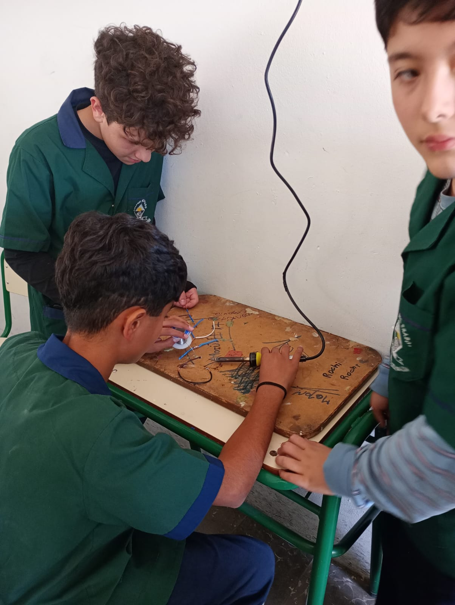
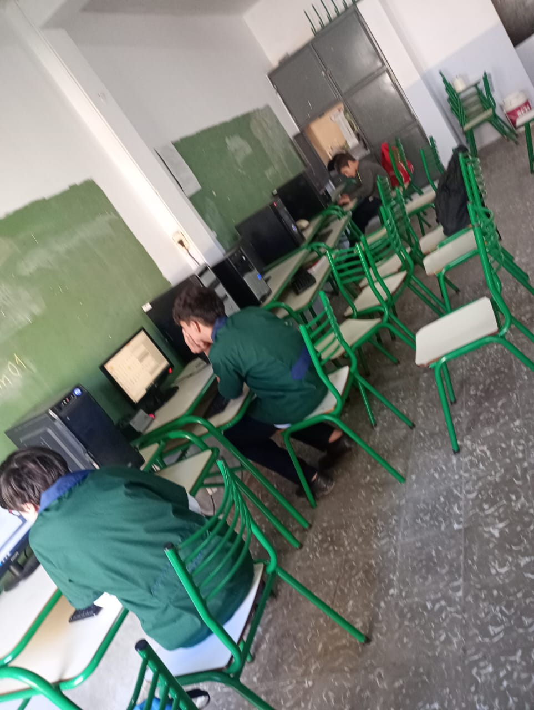
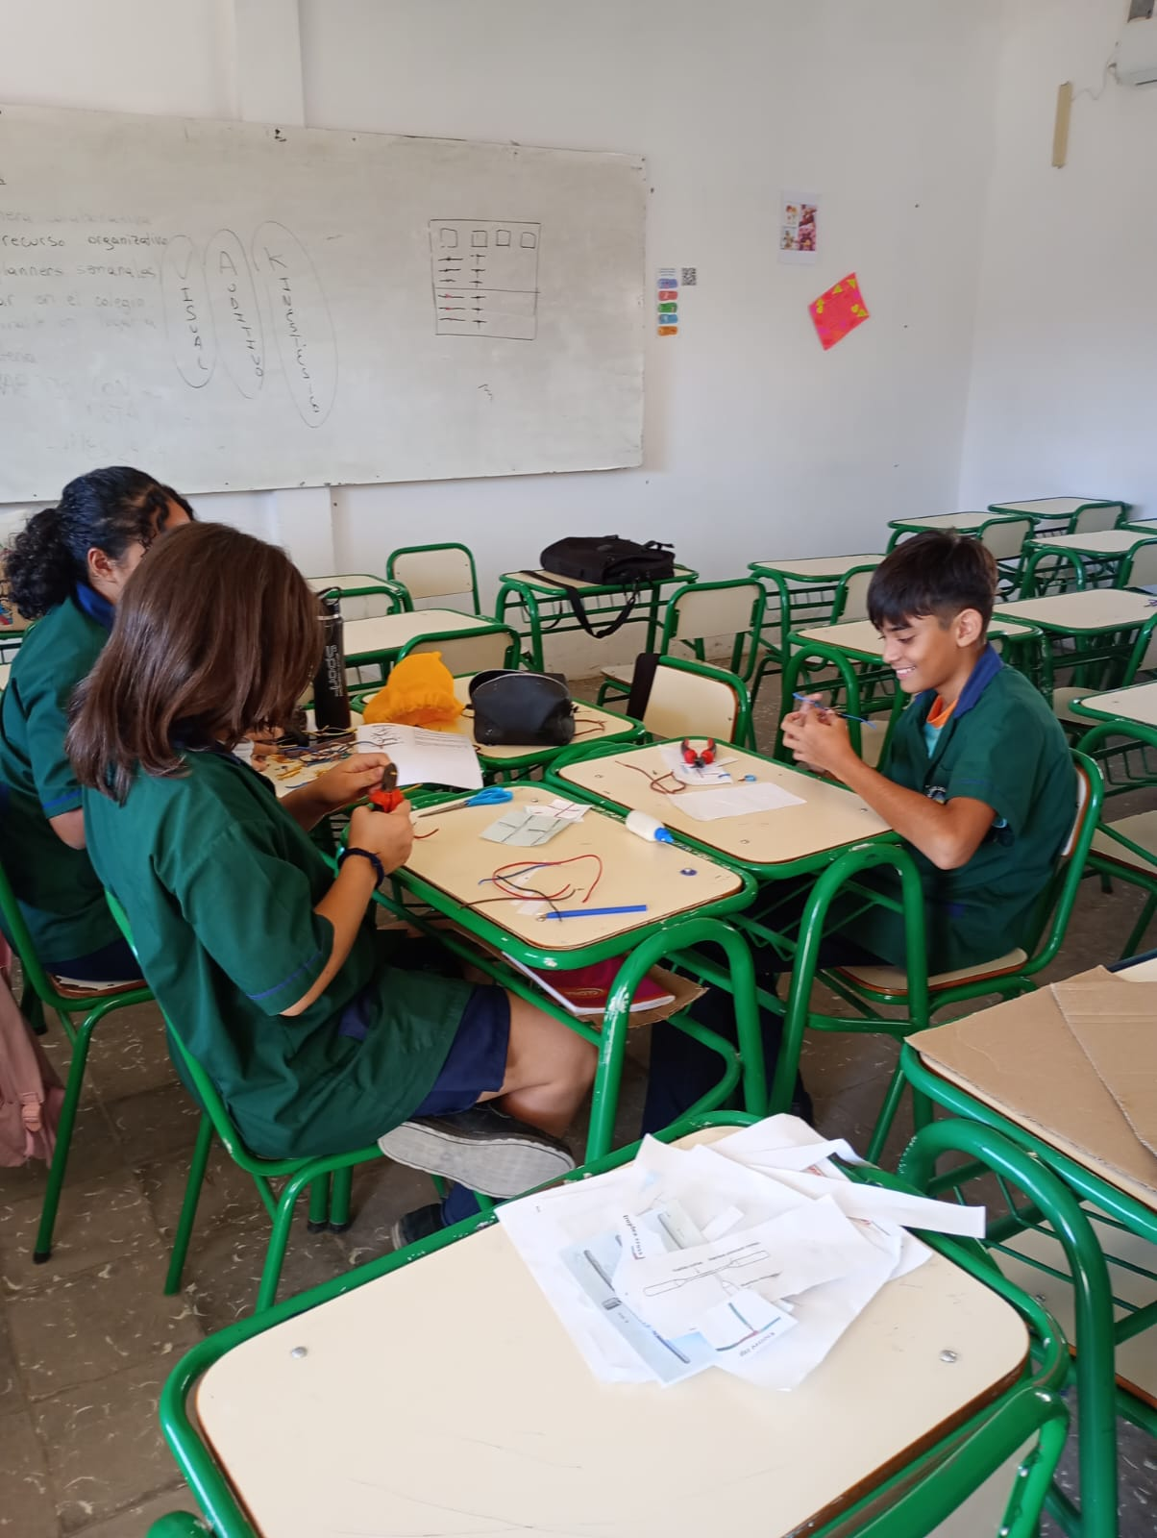
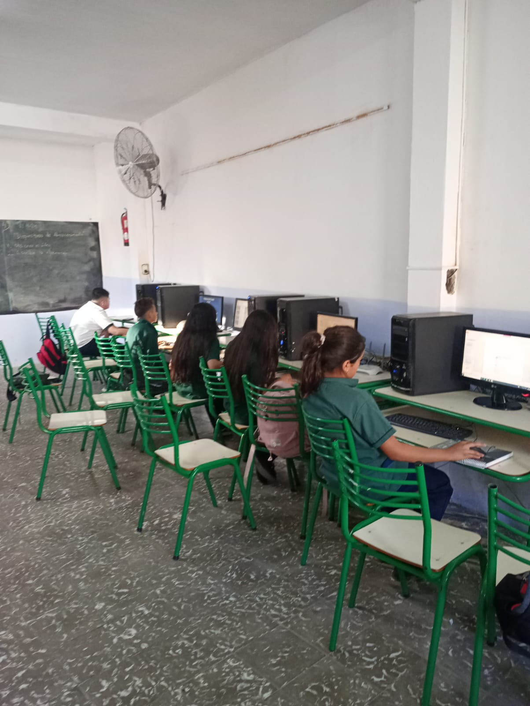
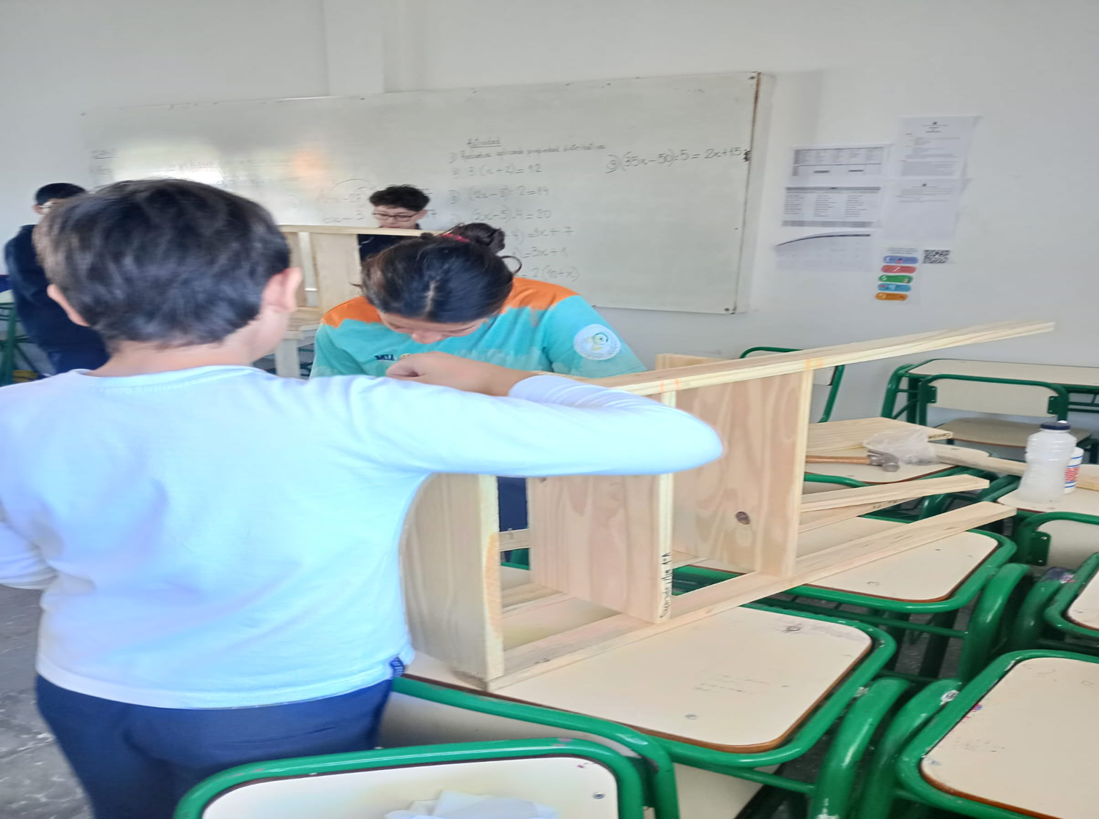
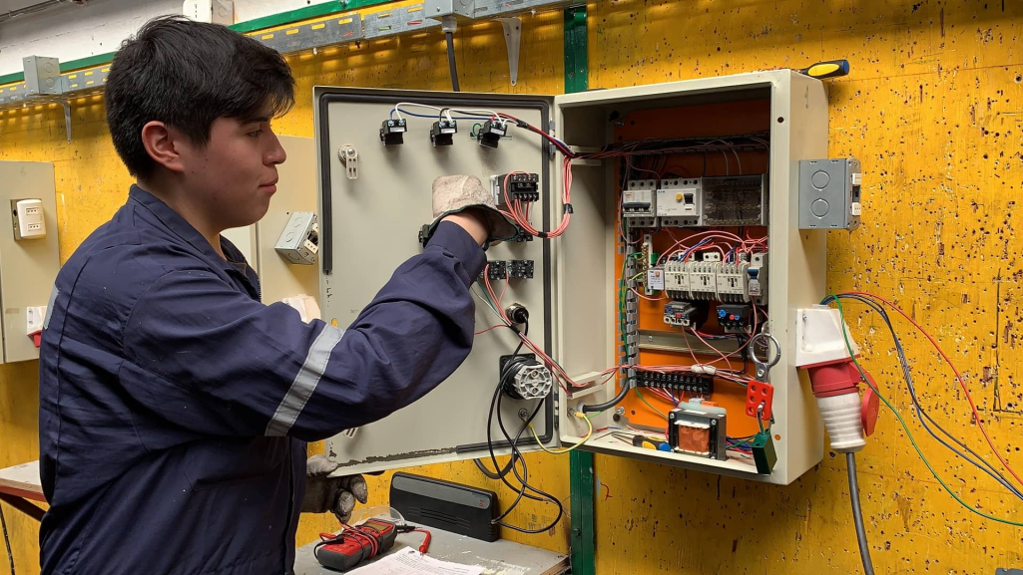
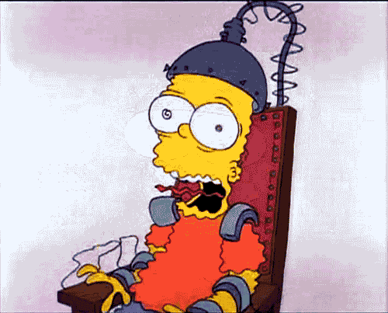
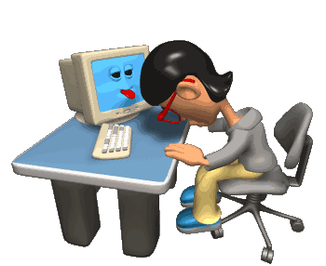
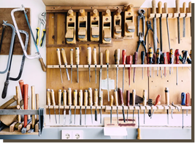
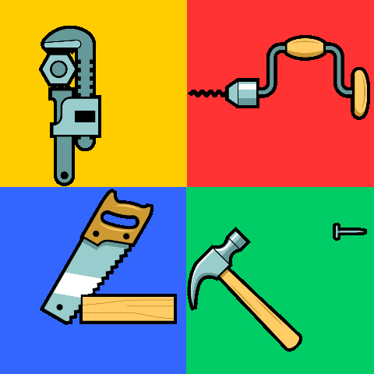
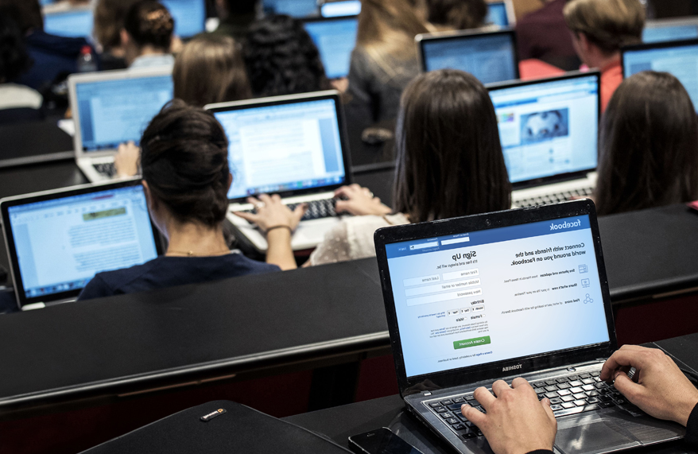


Taller de Laboratorio de Informática
En un taller de laboratorio de informática se realizan diversas actividades relacionadas con la configuración, mantenimiento y uso de sistemas informáticos y software.
Taller de Herramientas Universales
Matías Ariza
En un taller de herramientas, se realizan diversas actividades relacionadas con el uso, mantenimiento y fabricación de herramientas y equipos.
Taller de Electricidad
En un taller de electricidad se realizan diversas actividades relacionadas con la instalación, mantenimiento y reparación de sistemas eléctricos
Talleres de Minerìa
Alumno:Thiago Pereyra
Profe:Andrea Gòmez
1ºA
2024
Talleres de Minerìa

